Slide 1





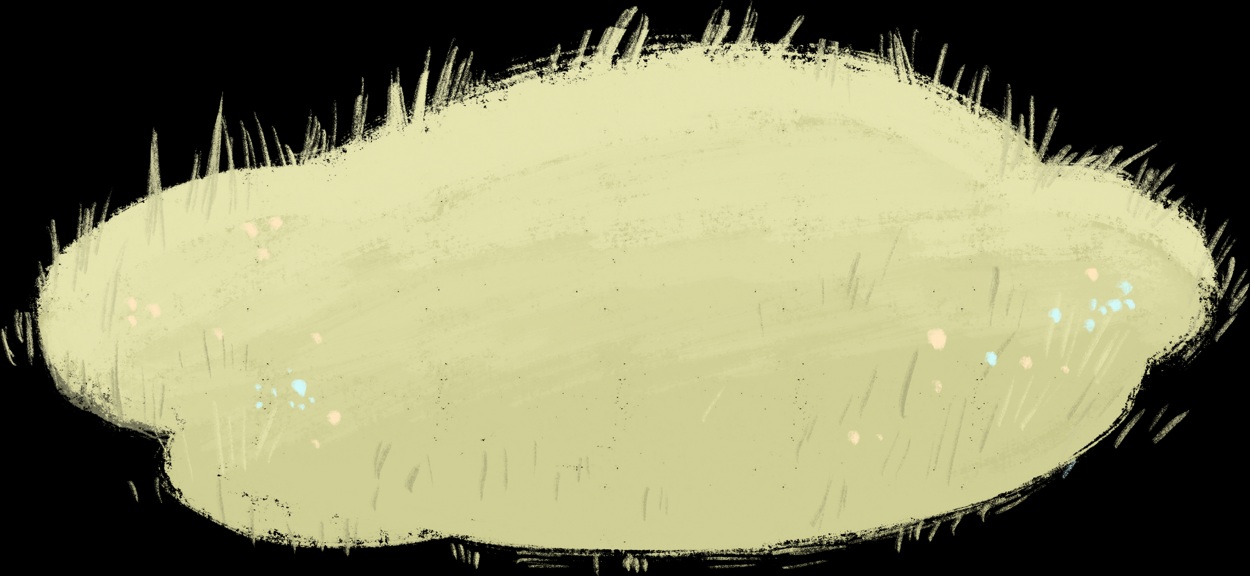
UỶ BAN NHÂN DÂN QUẬN LONG BIÊN
TRƯỜNG MẦM NON HOA TRẠNG NGUYÊN
LĨNH VỰC PHÁT TRIỂN THẨM MỸ
HOẠT ĐỘNG TẠO HÌNH
Đề tài: Vẽ mặt trời và hoa
(Vở tạo hình T16)
LỚP NHÀ TRẺ D1
Năm học 2023 - 2024

Slide 2

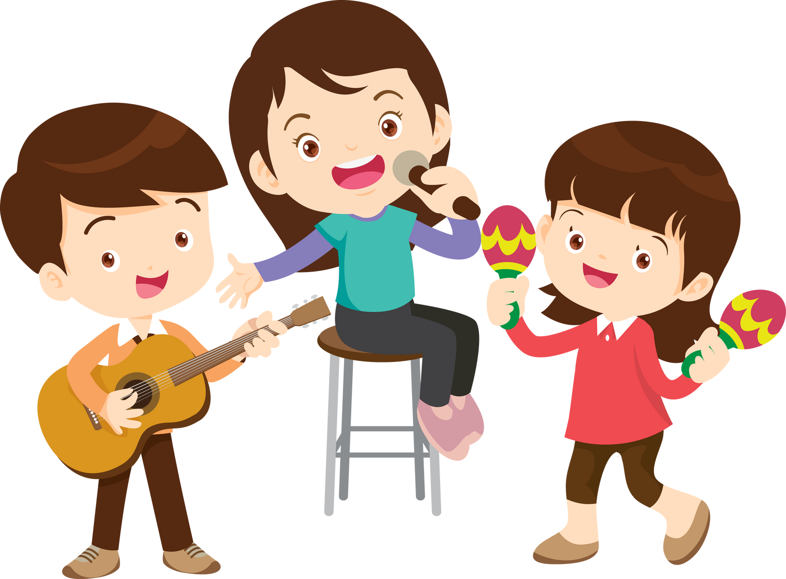
Ổn định tổ chức:
Hát “Cháu vẽ ông mặt trời”

Slide 3



BÀI TẬP
“Vẽ mặt trời và hoa”

Slide 4
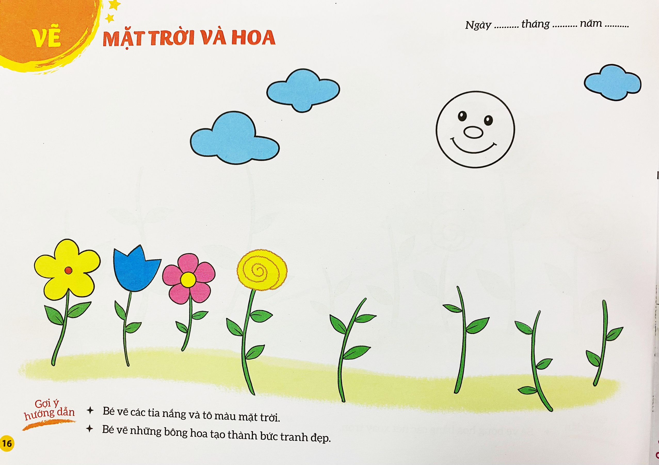

Slide 5


BÀI TẬP
“Vẽ mặt trời và hoa”

Slide 6


“Trẻ thực hiện”

Slide 7

“Nhận xét sản phẩm”

Slide 8





Thank for listening!

